Slide 1

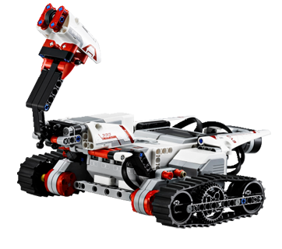
Lego Mindstorms

Slide 2
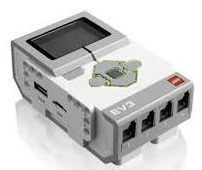
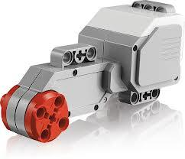
Waaruit bestaat de robot?
De EV3-steen is het controlecentrum en de energiebron voor de robot.
2 grote moteren om de robot te laten bewegen

Slide 3
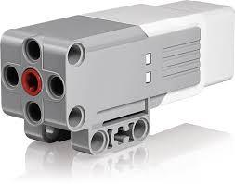
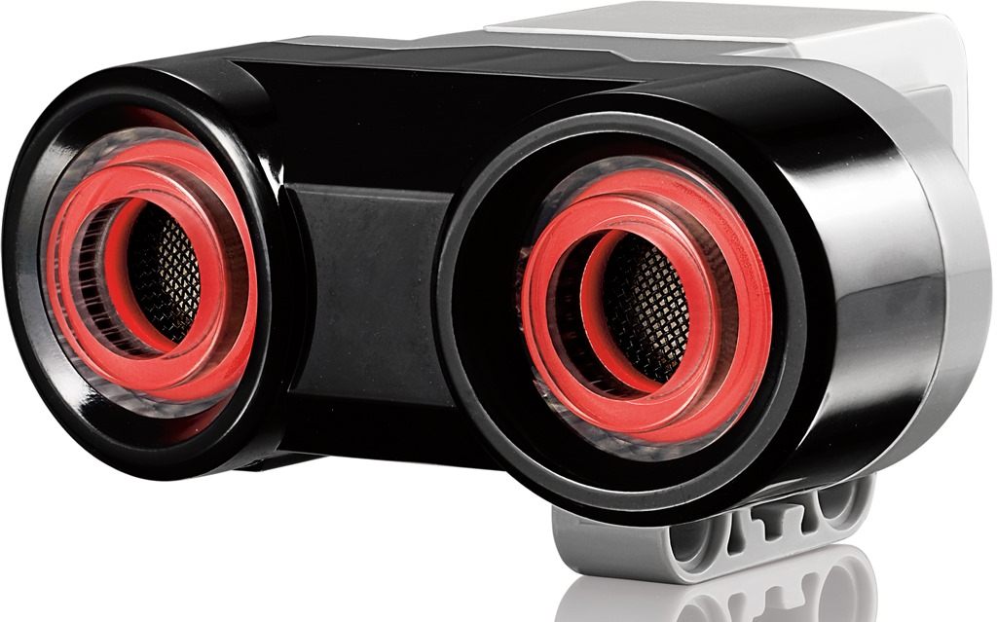
Waaruit bestaat de robot?
1 medium motor voor kleine beweginge die minder kracht nodig hebben.
1 ultrasone sensor om obstakels te herkennen en de afstand te berekenen.

Slide 4
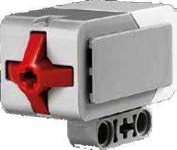
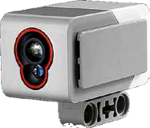
Waaruit bestaat de robot?
1 tastsensor voor het herkennen van aanraking op de sensor.
1 kleursensor meet 7 verschillende kleuren.

Slide 5
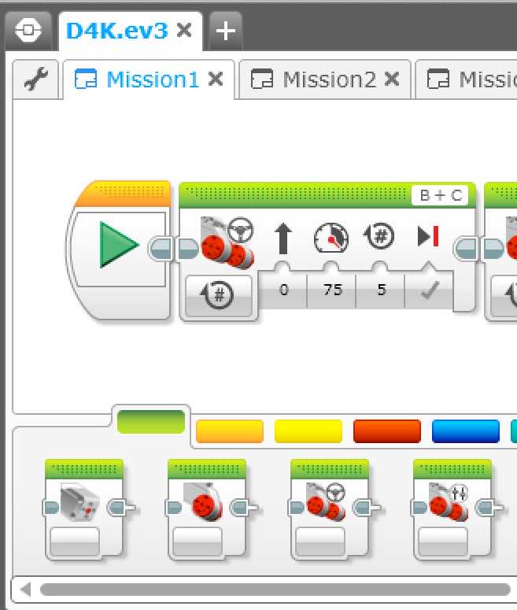
Hoe programmeer ik de robot?
De robot luistert naar instructies die jij kan geven via blokken. Ieder blok is een commando die je kan geven zoals:
rondrijden,
wachten,
geluiden afspelen,
plaatjes tonen, ...

Slide 6
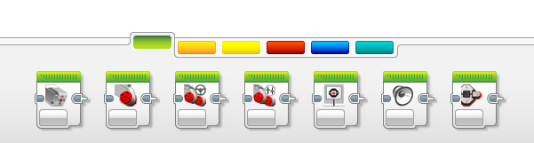
Hoe programmeer ik de robot?
Onder in het scherm zijn met kleuren groepen functies uitgebeeld. Deze kleuren gebruiken we ook in de uitleg bij de opdrachten.
Groen – Acties uitvoeren: vooruit bewegen, geluid afspelen, draaien…
Oranje – Uitgebreid besturen: herhalen, ja/nee keuzes…
Geel – Sensoren: ultrasonesensor, kleursensor
Rood – Bewerkingen: rekenen, afronden, teksten
Blauw – Geavanceerd: Programma stoppen, commentaar

Slide 7
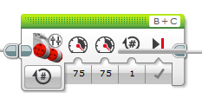
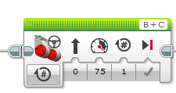
Hoe programmeer ik de robot?
Een aantal blokken worden heel vaak gebruikt vandaag.
Tankbesturing – Dit blok gebruik je om alle wielen tegelijk te laten draaien. Via deze besturing kan je de robot laten rijden. Je kan de robot vertellen hoe lang en hoe snel hij dit moet doen.
Richting veranderen – Dit blok gebruik je om de robot te laten sturen. Je kan de robot vertellen naar welke kant hij moet draaien. Hoe veel hij moet draaien en hoe snel hij moet draaien.

Slide 8
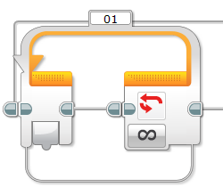
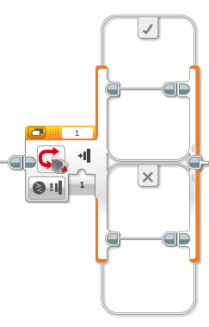
Hoe programmeer ik de robot?
Herhalen – Dit blok gebruik je om een groepje blokken te laten herhalen. Hoe lang het gebeurt kan je bepalen. Je kan de robot vertellen dat hij moet herhalen tot dat hij ergens tegen aan komt.
Schakelen – Dit blok gebruik je om de robot een beslissing te laten nemen. Het bovenste deel kan je gebruiken wanneer de controle waar is. Het onderste deel als de controle onwaar is.

Slide 9
Wat gaan we doen?
Je gaat in 3 opdrachten een aantal opdrachten leren geven aan de robot. Al deze opdrachten doen we in opdracht 4 samen om de robot een fort te laten bewaken en indringers te vangen.

Slide 10
Opdracht 1: De eerste beweging
Doel: De robot gaat 2 seconden vooruit, draait om en gaat weer 2 seconden terug.
In deze opdracht maak je kennis met de robot en het LEGO Mindstorms programma.

Slide 11

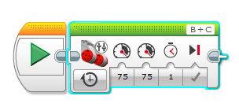
Opdracht 1: De eerste beweging
1. Voeg een nieuw project toe
1
2. Plaats een Tankbesturing blok na het start blok
3. Wijzig het type naar Aantal seconden Aan
4. Zet het aantal seconden op 2
3
4

Slide 12
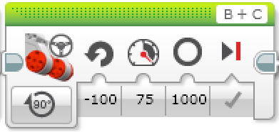
Opdracht 1: De eerste beweging
5. Plaats een Richting veranderen blok
6. Verander het type naar Aantal graden Aan
7. Wijzig de waarde van Besturing naar -100 of 100. De pijl geeft aan welke kant de robot op draait.
8. Wijzig de waarde van Graden naar 360*
7
8
6
*) Als je bekend met graden zie je dat we volgens het programma helemaal rond moeten gaan. De LEGO Mindstorms robot draait de helft van het aantal graden. Dit komt door het formaat van de wielen en de ruimte tussen beide wielen in.

Slide 13
Opdracht 1: De eerste beweging
9. Laat de robot nu nog een keer 2 seconden naar voren rijden

Slide 14
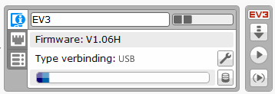
Opdracht 1: De eerste beweging
12. Sluit een robot aan.
13. Download het program
13
14. Laat het programma controleren

Slide 15
Opdracht 2: Een obstakel herkennen
Doel: De robot blijft naar voren rijden tot dat een obstakel gevonden word. Zodra de robot dichtbij het obstakel is stopt hij en speelt hij een geluid.
In deze opdracht ga je de eerste keer de robot iets laten doen met zijn sensoren.

Slide 16
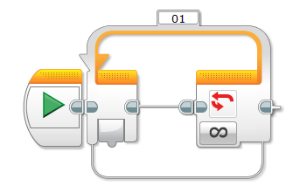
Opdracht 2: Een obstakel herkennen
Doel: De robot blijft naar voren rijden tot dat een obstakel gevonden word. Zodra de robot dichtbij het obstakel is stopt hij en speelt hij een geluid.
2
Maak een nieuw programma
Plaats een Herhalen blok na het start blok

Slide 17
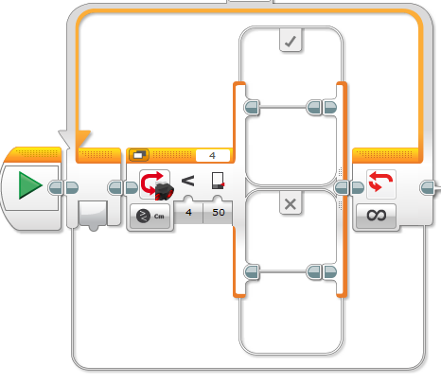
Opdracht 2: Een obstakel herkennen
3. Plaats een Schakelen blok in het Herhalen blok
4. Laat het Schakelen blok kijken naar de afstand in centimeters (Ultrasone Sensor -> Vergelijken -> Afstand in centimeters)
5. Zet de Drempelwaarde op een kleine afstand
3
4
5

Slide 18
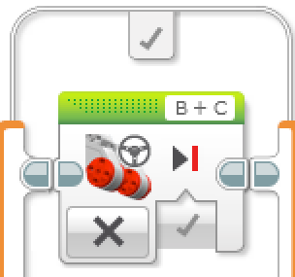
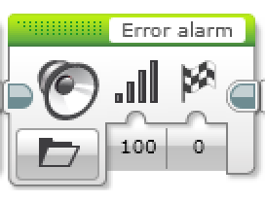
Opdracht 2: Een obstakel herkennen
6. Plaats een Tankbesturing blok in het Waar blokje
7. Zet de Tankbesturing uit
7
8. Plaats een Geluid blok na de Tankbesturing
9. Selecteer het Error alarm geluid (LEGO geluidsbestanden -> Informatie)
9

Slide 19
Opdracht 2: Een obstakel herkennen
10. Plaats een Tankbesturing blok in de Onwaar blokje
11. Zet de Tankbesturing op het type Aan

Slide 20
Opdracht 2: Een obstakel herkennen
12. Sluit een robot aan.
13. Download het program
13
14. Laat het programma controleren

Slide 21
Opdracht 3: Blijf binnen de lijnen
Doel: De robot blijft binnen de witte lijnen en zoekt naar het obstakel. Zodra het obstkalen dichtbij is vang die.

Slide 22
Opdracht 3: Blijf binnen de lijnen
Maak een nieuw programma
Plaats een Herhalen blok na het start blok
Plaats een Schakelen blok in het Herhalen blok
Stel het type Schakelen in op Intensiteit gereflecteerd licht (Kleursensor -> Vergelijken)
Stel de drempelwaarde in op 24

Slide 23
Opdracht 3: Blijf binnen de lijnen
Doel: De robot blijft rondrijden binnen witte lijnen.
Plaats een Tankbesturing blok in het Waar blokje
Wijzig het type van de Tankbesturing naar Aan
Plaats een Richting veranderen blok in het Onwaar blokje
Wijzig het type van de Richting veranderen naar Aan
Stel in dat de robot naar links draait

Slide 24
Opdracht 3: Blijf binnen de lijnen
15. Sluit een robot aan.
16. Download het program
13
17. Laat het programma controleren

Slide 25
Opdracht 4: Bewaak je fort
Doel: De robot laten rondrijden tussen de witte lijnen (het fort). Zodra de robot binnen het fort iets tegenkomt dan moet de robot eerst waarschuwen. Luistert de vijand niet, dan moet die gevangen worden genomen.
In deze opdracht gebruik je alle dingen die je al geleerd hebt. De opdracht is een leuke uitdaging.

Slide 26
Opdracht 4: Bewaak je fort
Maak een nieuw programma
Plaats een Herhalen blok
Plaats in het Herhalen blok een Schakelen blok
Stel het type Schakelen blok in op Afstand centimers voor de Ultrasone sensor (Ultrasone sensor -> Vergelijken -> Afstand centimeters)
Zet de drempelwaarde op 25

Slide 27
Opdracht 4: Bewaak je fort
Plaats een Geluid blok in het Waar blokje
Zet het Geluid op T-rex roar (LEGO geluidsbestanden -> Dieren -> T-rex roar)
Plaats een Beeldscherm (weergeven) blok
Laat op het beeldscherm de Angry ogen zien (LEGO afbeeldingsbestanden -> Ogen -> Angry)
Plaats een Wachten blok
Laat de robot 3 seconden wachten

Slide 28
Opdracht 4: Bewaak je fort
Plaats een Schakelen blok
Het Waar blokje laten we leeg
Plaats een Herhalen blok in het Onwaar blok van stap 12
Zet het type Herhalen blok op Afstand centimers van de Ultrasone sensor (Ultrasone sensor -> Vergelijken -> Afstand centimeters)
Zet de vergelijking op 5
Zet de Drempelwaarde op 5

Slide 29
Opdracht 4: Bewaak je fort
Plaats in het Herhalen blok een Tankbesturing blok
Zet de Tankbesturing op Aan
Plaats na het Herhalen blok van stap 14 een Medium motor blok
Zet het vermorgen op -100
Zet het aantal Rotaties op 0,5
Plaats een Onderbreking herhaling blok

Slide 30
Opdracht 4: Bewaak je fort
Plaats in het Onwaar blok uit het Schakelen blok uit stap stap 3 een nieuw Schakelen blok
Zet het type Schakelen op Intensiteit gereflecteerd licht van de Kleursensor (Kleursensor -> Vergelijken -> Intensiteit gereflecteerd licht)
Zet de drempelwaarde op 25
Plaats in het Waar blokje een Tankbesturing
Zet het type Tankbesturing op Aan

Slide 31
Opdracht 4: Bewaak je fort
Plaats in het Onwaar blokje uit het Schakelen blok uit stap stap 26 een Schakelen blok een Richting veranderen blok
Zet het type Richting veranderen op Aan
Zet de besturing op -45

Slide 32
En nu jij!
Dat waren alle opdrachten. Als je wil kan je opdracht 4 nog uitgebreider maken.
Laat de robot de vijand alleen vangen als de vijand in het fort zelf is.
Als de vijand buiten het fort is dan een extra waarschuwing om hem bang te maken.

